Slide 1
Git相关内容分享
carterding(丁吉)
2018.9.26

Slide 2
目录
Git整体设计
Git常用操作
Git分支介绍
分布式工作流程
Git与SVN的区别

Slide 3
Git整体设计
pull
整体架构
Remote repository
Local
repository
Workspace
checkout
fetch/clone
Stage
push
commit
add
Workspace: | 工作区
Stage/Index: | 暂存区/索引
Local repository: | 本地仓库/仓库区/存储库
Remote repository: | 远程仓库
Notes:
pull相当于fetch+merge

Slide 4
Git整体设计
文件状态变迁
Untracked
Unmodified
Modified
Staged
Add the file
Edit the file
Stage the file
Remove the file
Commit

Slide 5
Git整体设计
数据保存方式
对全部文件做一个快照并保存快照的索引
文件未修改则只保留一个链接指向之前存储的文件
Checkins Over Time
Version 1
Version 2
Version 3
Version 4
Version 5
File A
A1
A1
A2
A2
File B
B
B
B1
B2
File C
C1
C2
C2
C3
Notes:
Git更像是把数据看做是对小型文件系统的一组快照

Slide 6
Git常用操作
初次使用
git config --global user.name "username"
git config --global user.email "useremail@tencent.com"
git config --system …
git config --list / git config --l

Slide 7
Git常用操作
初始化本地仓库
git clone [-b 分支名] [远程仓库地址] [本地目录名称]
git clone http://git.code.oa.com/carterding/utils.git
git clone http://git.code.oa.com/carterding/utils.git myutils
git clone -b branch http://git.code.oa.com/carterding/utils.git
或者
mkdir [目录名] && cd [目录名]
git init
git remote add [远程仓库名] [远程仓库地址]
git remote add origin http://git.code.oa.com/carterding/utils.git
git pull [远程仓库名] [远程分支名]:[本地分支名]
git pull origin master

Slide 8
Git常用操作
查看本地仓库状态
git status
添加到暂存区
git add [路径名]
git add .
git add README.md

Slide 9
Git常用操作
提交到本地仓库
git commit -m "提交信息"
git commit -m "add vfile_checker.py"
或者
git commit -am "提交信息"
git commit -am "add vfile_checker.py" #add并commit

Slide 10
Git常用操作
同步到远程仓库
git push [远程仓库名] [本地分支名]:[远程分支名]
git push origin master
git push origin localbranch:master
同步到本地仓库
git pull [远程仓库名] [远程分支名]:[本地分支名]
git pull origin master
git pull origin master:localbranch
或者
git fetch [远程仓库名] [远程分支名]
git fetch origin master
git merge [远程仓库名]/[远程分支名]
git merge origin/master

Slide 11
Git常用操作
创建分支
git branch [本地分支名]
git branch branch
切换分支
git checkout [本地分支名]
git checkout branch
git checkout -b branch #创建及切换分支
合并分支
git merge [本地分支名]
git merge branch
git merge --no-ff branch #不使用fast-forward模式，保留分支的提交历史
git merge --squash branch #把多次分支提交历史压缩为一次，需要额外再提交一次

Slide 12
Git常用操作
查看分支
git branch
git branch -r #查看远程分支
git branch -a #查看所有分支
删除分支
git branch -d localbranch #删除本地分支
git push origin --delete remotebranch #删除远程分支
git push origin :remotebranch #删除远程分支

Slide 13
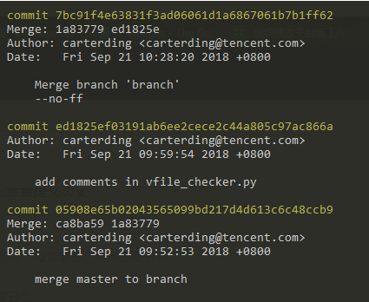
Git常用操作
查看提交历史
git log
git log -p -2 #-p显示提交内容差异，-2查看最近两次提交日志
git log filename #查看某文件或目录的提交日志
查看修改
git diff #查看工作区与暂存区的差异
git diff --staged #查看暂存区与最后提交的差异

Slide 14
Git常用操作
忽略文件
编辑.gitignore文件，可参考https://github.com/github/gitignore
撤销操作
git reset HEAD filename #取消暂存的文件（撤销add）
git checkout --filename #撤销到最近一次add或commit时的内容（不可逆）
*.[oa]
*~

Slide 15
Git常用操作
冲突处理
git merge --no-ff branch #合并分支，发生冲突
git diff #查看冲突情况
手动修改冲突文件
git add filename
git commit -m "commit info"
git push origin master
<<<<<<< HEAD #! /env/python ======= #! /usr/bin/python2.7 >>>>>>> branch_ca8ba59e # -*- coding: UTF-8 -*- ...

Slide 16
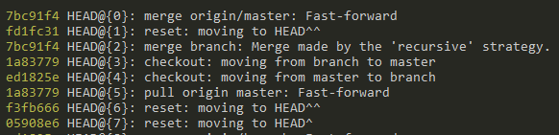
Git常用操作
版本回退
git reset --hard commit_id #回退到commit_id指定版本
git reset --hard HEAD^ #回退到上一个版本
git reset --hard HEAD^^ #回退到上上个版本
git reset --hard HEAD~100 #回退到上100个版本
查看所有分支的所有操作记录
git reflog #可以查看所有的commit和reset操作

Slide 17
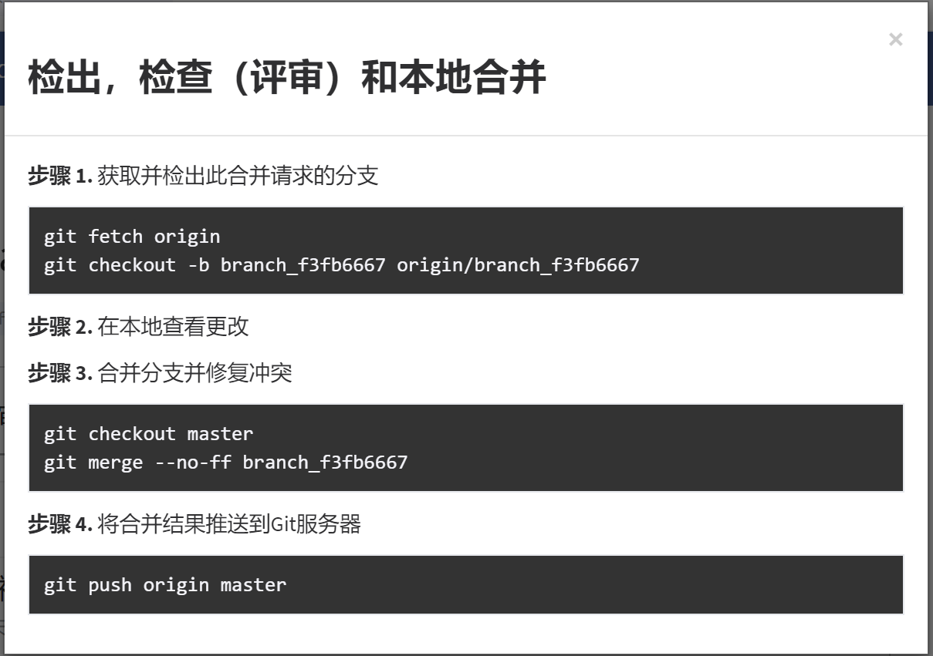
Git常用操作
代码评审
更多内容可参考：http://x.code.oa.com/Code/Git/blob/master/help/solutions/how_to_code_review.md

Slide 18
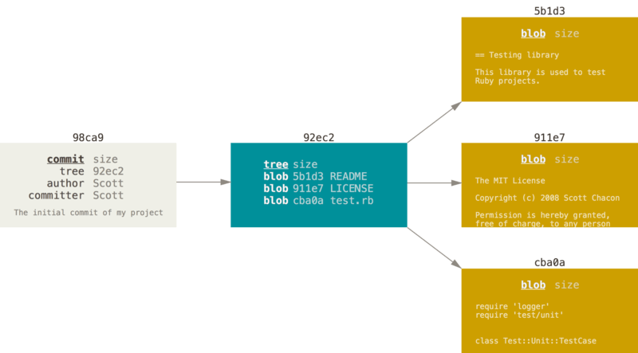
Git分支介绍
分支基础
提交对象
tree对象指针
提交信息
父对象指针
tree对象
目录结构
blob对象索引
blob对象
文件快照

Slide 19
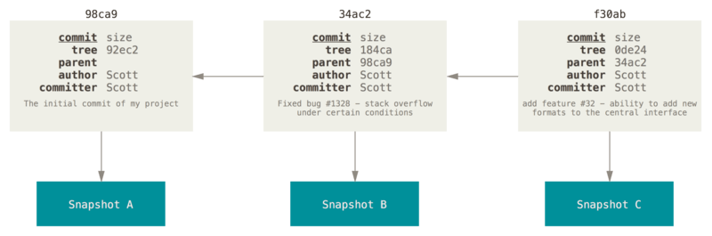
Git分支介绍
分支基础
提交对象
tree对象指针
提交信息
父对象指针
tree对象
目录结构
blob对象索引
blob对象
文件快照

Slide 20


Git分支介绍
分支基础
分支的本质
指向commit对象的可变指针
.git/ref/heads/
master

Slide 21
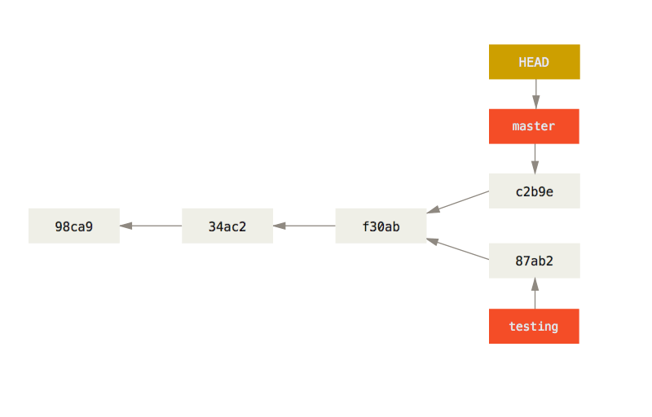

Git分支介绍
分支基础
HEAD指针
指示当前所在的分支
.git/HEAD

Slide 22
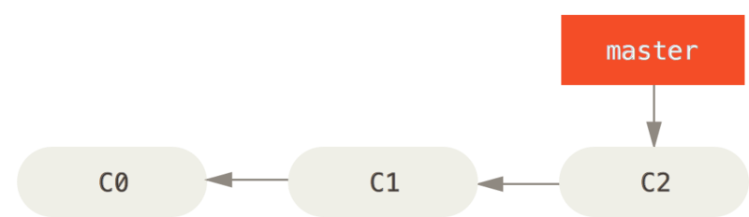
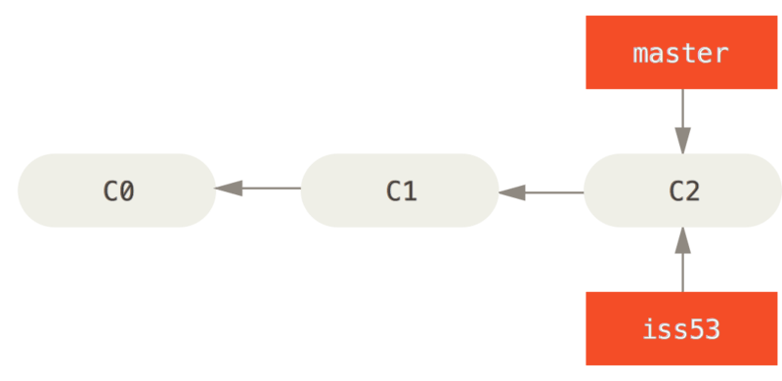
Git分支介绍
分支创建与合并
①
②

Slide 23
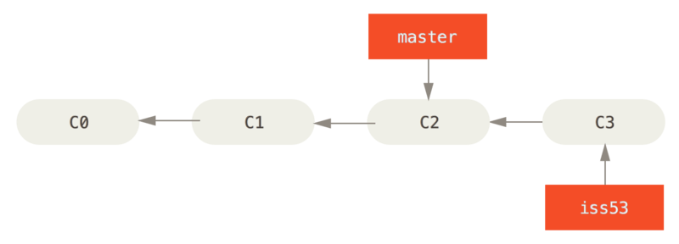
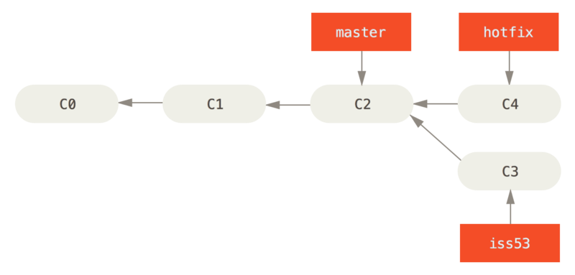
Git分支介绍
分支创建与合并
③
④

Slide 24
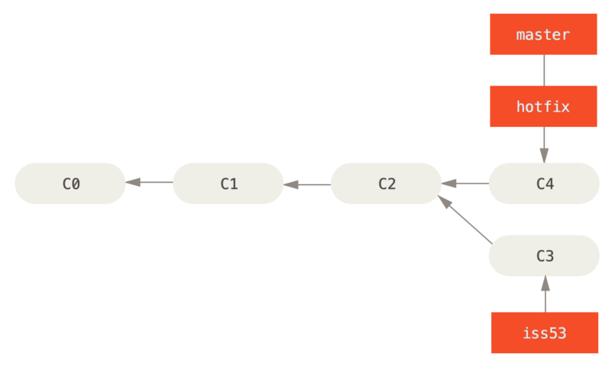
Git分支介绍
分支创建与合并
⑤

Slide 25
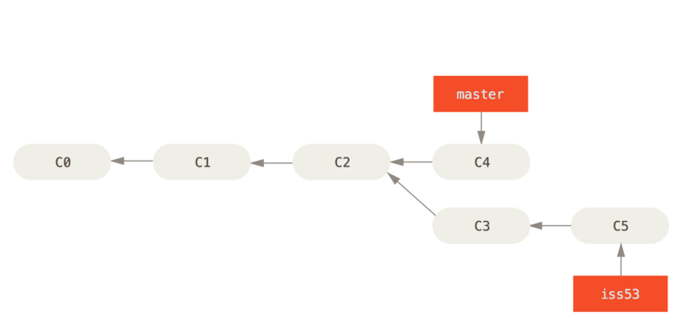
Git分支介绍
分支创建与合并
⑥

Slide 26
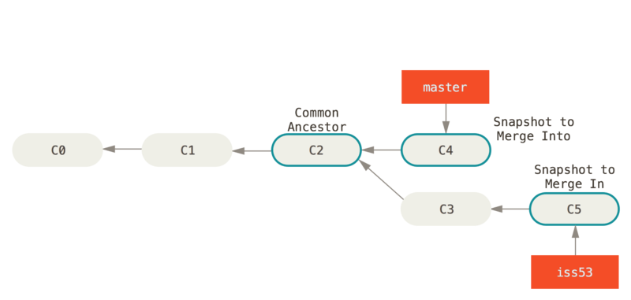
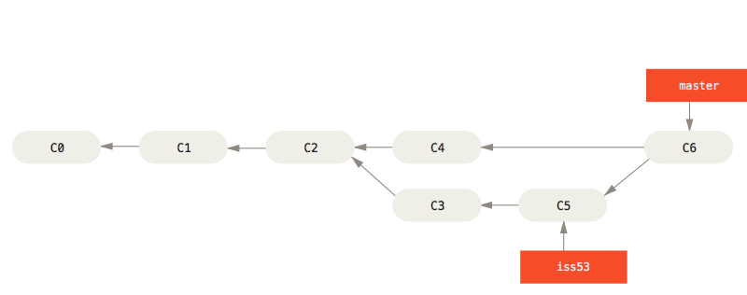
Git分支介绍
分支创建与合并
⑦

Slide 27
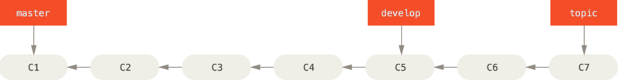
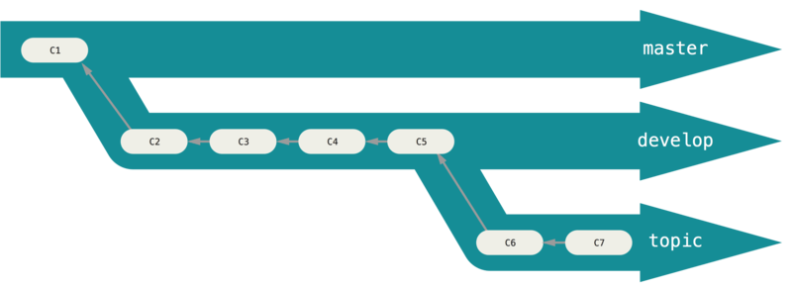
Git分支介绍
Git分支管理模式
实际分支图
流水线显示

Slide 28
Git分支介绍
master: 用来存放最稳定的代码 hotfix: 用来紧急修改bug的分支 release: 用来发布上线的分支 feature: 特性分支，每个新功能都应该有一个特性分支 develop: 开发分支，当特性开发完毕后，将特性分支合并到开发分支
Git分支管理模式
git-flow
Time
Tag 0.1
Tag 0.2
Tag 1.0
master
Severe bug fixed for prod. hotfix 0.2
hotfix
Bugfixes from rel. branch may be continuously merged back into develop
Start of release branch for 1.0
Only bugfixes
release
Incorporate bugfix in develop
develop
From this point on, "next release" means the release after 1.0
feature
Major feature for next release
feature
Feature for future release

Slide 29
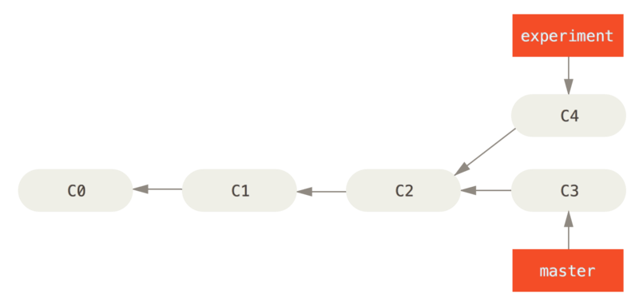
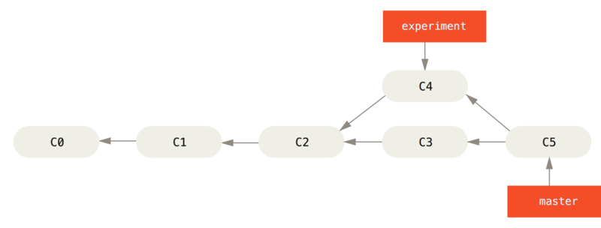
Git分支介绍
变基
merge
rebase

Slide 30
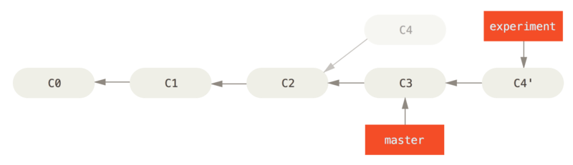
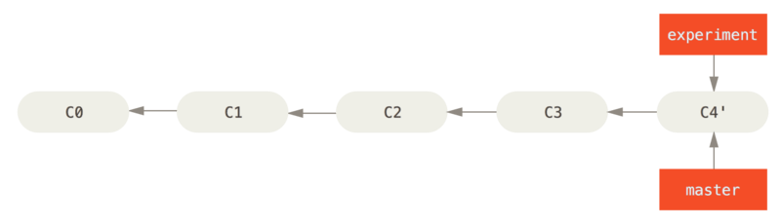
Git分支介绍
变基
merge
rebase

Slide 31
Git分支介绍
变基
rebase
作用
用于清理提交历史
如同书籍出版之前，打了好几个版本的草稿，真正出版时并不将这些草稿展示给别人，便将这些草稿隐去，人们只能看到出版的书籍
使用原则
只对尚未推送或分享给别人的本地修改执行变基操作清理提交历史，从不对已推送至别处的提交执行变基操作

Slide 32
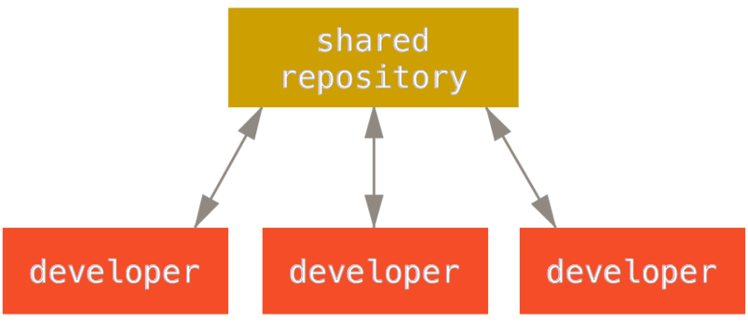
分布式工作流程
集中式工作流
一个中心仓库N个开发者
集成管理者工作流
司令官与副官工作流
SVN式工作流

Slide 33
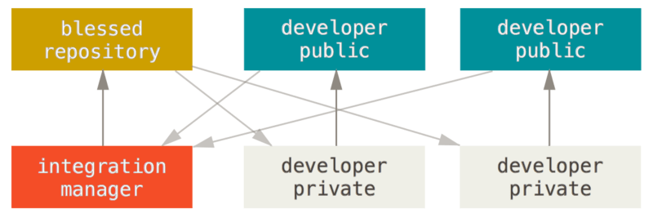
分布式工作流程
集中式工作流
集成管理者工作流
项目维护者推送到主仓库
贡献者克隆此仓库，作出修改
贡献者将数据推送到自己的公开仓库
维护者在自己的本地仓库中，将贡献者的仓库加为远程仓库并合并修改
维护者将合并后的修改推送到主仓库
司令官与副官工作流
github和gitlab最常用的工作流

Slide 34
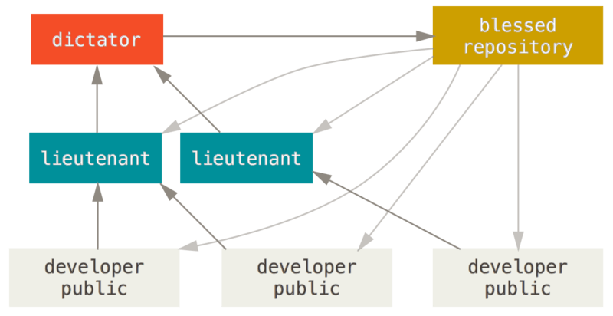
分布式工作流程
集中式工作流
集成管理者工作流
司令官与副官工作流
普通开发者在自己的特性分支上工作，并根据master分支（司令官的）进行变基
副官将普通开发者的特性分支合并到自己的master分支中
司令官将所有副官的master分支并入自己的master分支中
司令官将集成后的master分支推送到参考仓库中，以便所有其他开发者以此为基础进行变基
Linux内核项目使用的工作流

Slide 35
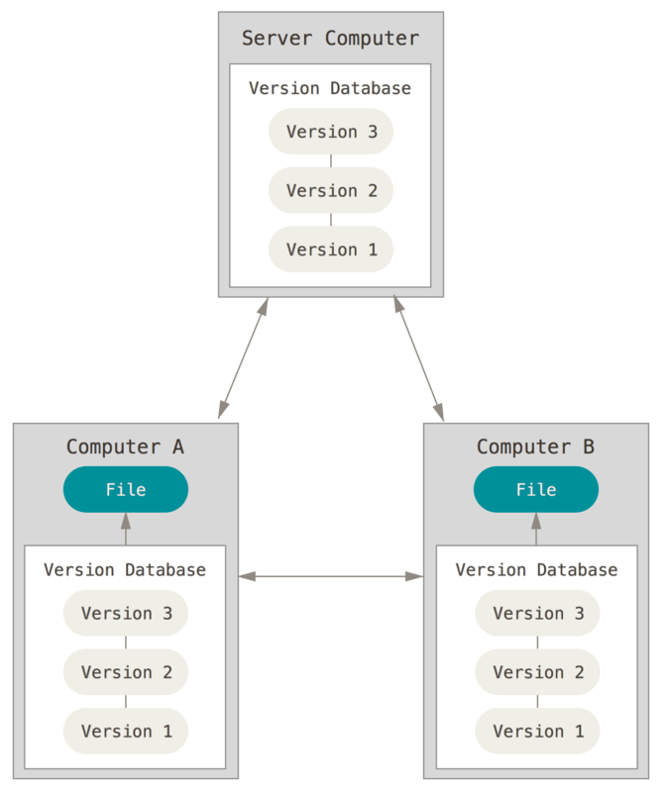
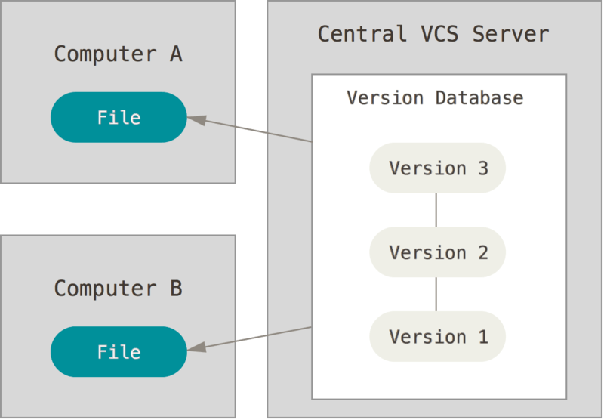
Git与SVN区别
SVN是集中式的，Git是分布式的
集中式易于管理，但会发生单点故障
分布式管理复杂，但故障时恢复简单
集中式
分布式

Slide 36
Git与SVN区别
SVN保存文件差异，Git保存文件快照
保存快照使得Git更像一个小型的文件系统
Checkins Over Time
Checkins Over Time
Version 1
Version 2
Version 3
Version 4
Version 5
Version 1
Version 2
Version 3
Version 4
Version 5
File A
△1
△2
File A
A1
A1
A2
A2
File B
△1
△2
File B
B
B
B1
B2
File C
△1
△2
△3
File C
C1
C2
C2
C3
保存差异
保存快照

Slide 37
Git与SVN区别
SVN分支复制文件，Git分支创建指针
复制文件使得分支成本高，切换分支效率低
创建指针使得分支成分低，切换分支效率高

Slide 38
Git与SVN区别
SVN使用简单，Git命令繁多
SVN上手很容易
Git概念较多，需要一定学习成本

Slide 39
参考资料
https://git-scm.com/book/zh http://km.oa.com/group/24904/articles/show/354941?kmref=search&from_page=1&no=5 http://km.oa.com/group/31528/articles/show/337960 https://nvie.com/posts/a-successful-git-branching-model/

